Slide 1
Mct2 Automation
Notes:
1
1
1
1

Slide 2
Cédric Lenoir
Cedric.Lenoir@hevs.ch
Keyword
PackML
OMAC

Slide 3
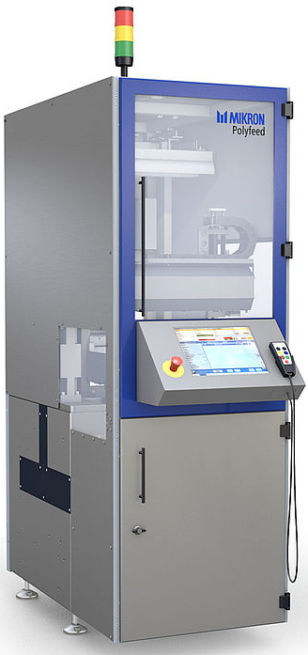
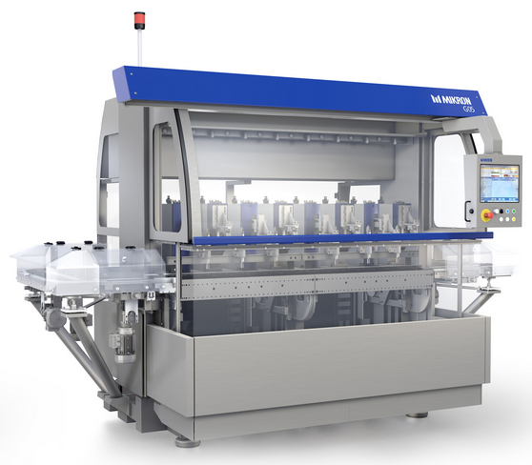
States of a machine (Unit)
https://www.mikron.com/de/automation-solutions/solutions/integrated-solutions/
Main switch is power of
?
Machine is running
https://www.mikron.com/de/automation-solutions/solutions/assembly-solutions/
Notes:
Demander aux étudiant de me fournir 3 exemples. Sur Power Point

Slide 4
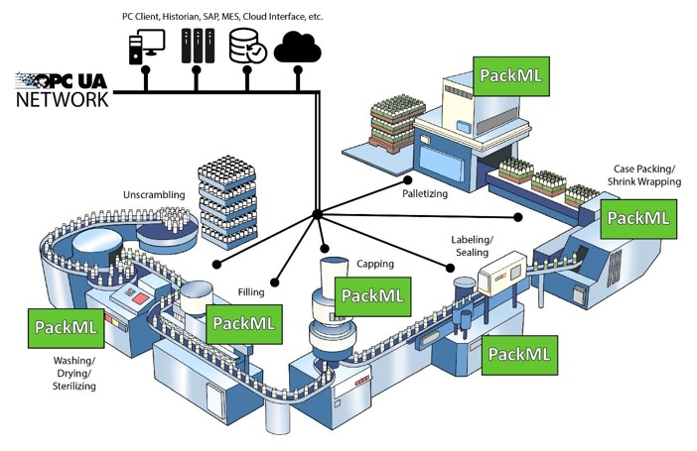
Why PackML ?

Slide 5











Why to use PackML ?
omac corporate members
omac documents

Slide 6
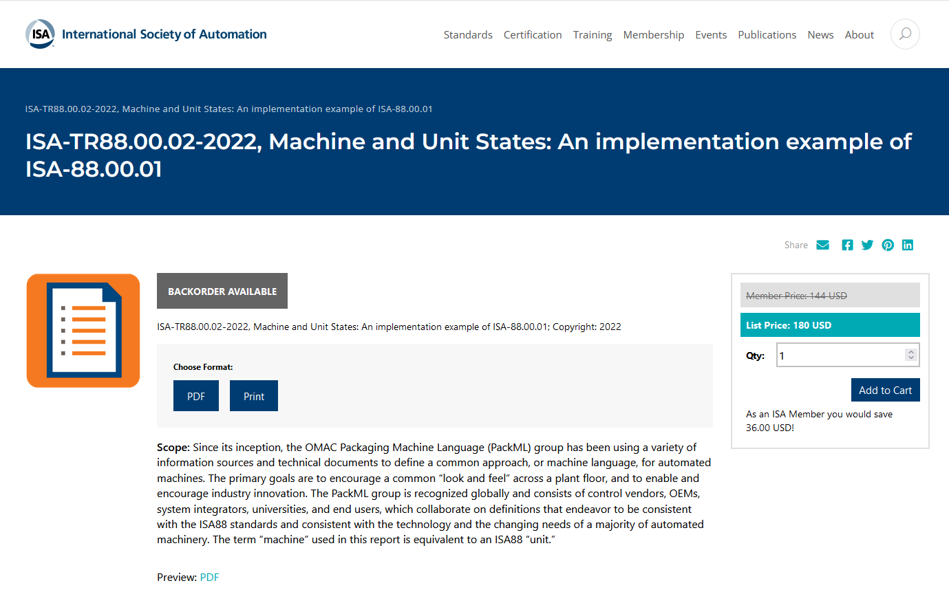
PackML revu en 2022
https://www.isa.org/products/isa-tr88-00-02-2022-machine-and-unit-states-an-imp?utm_source=Newsletters&utm_medium=OMAC&utm_term=20230125

Slide 7
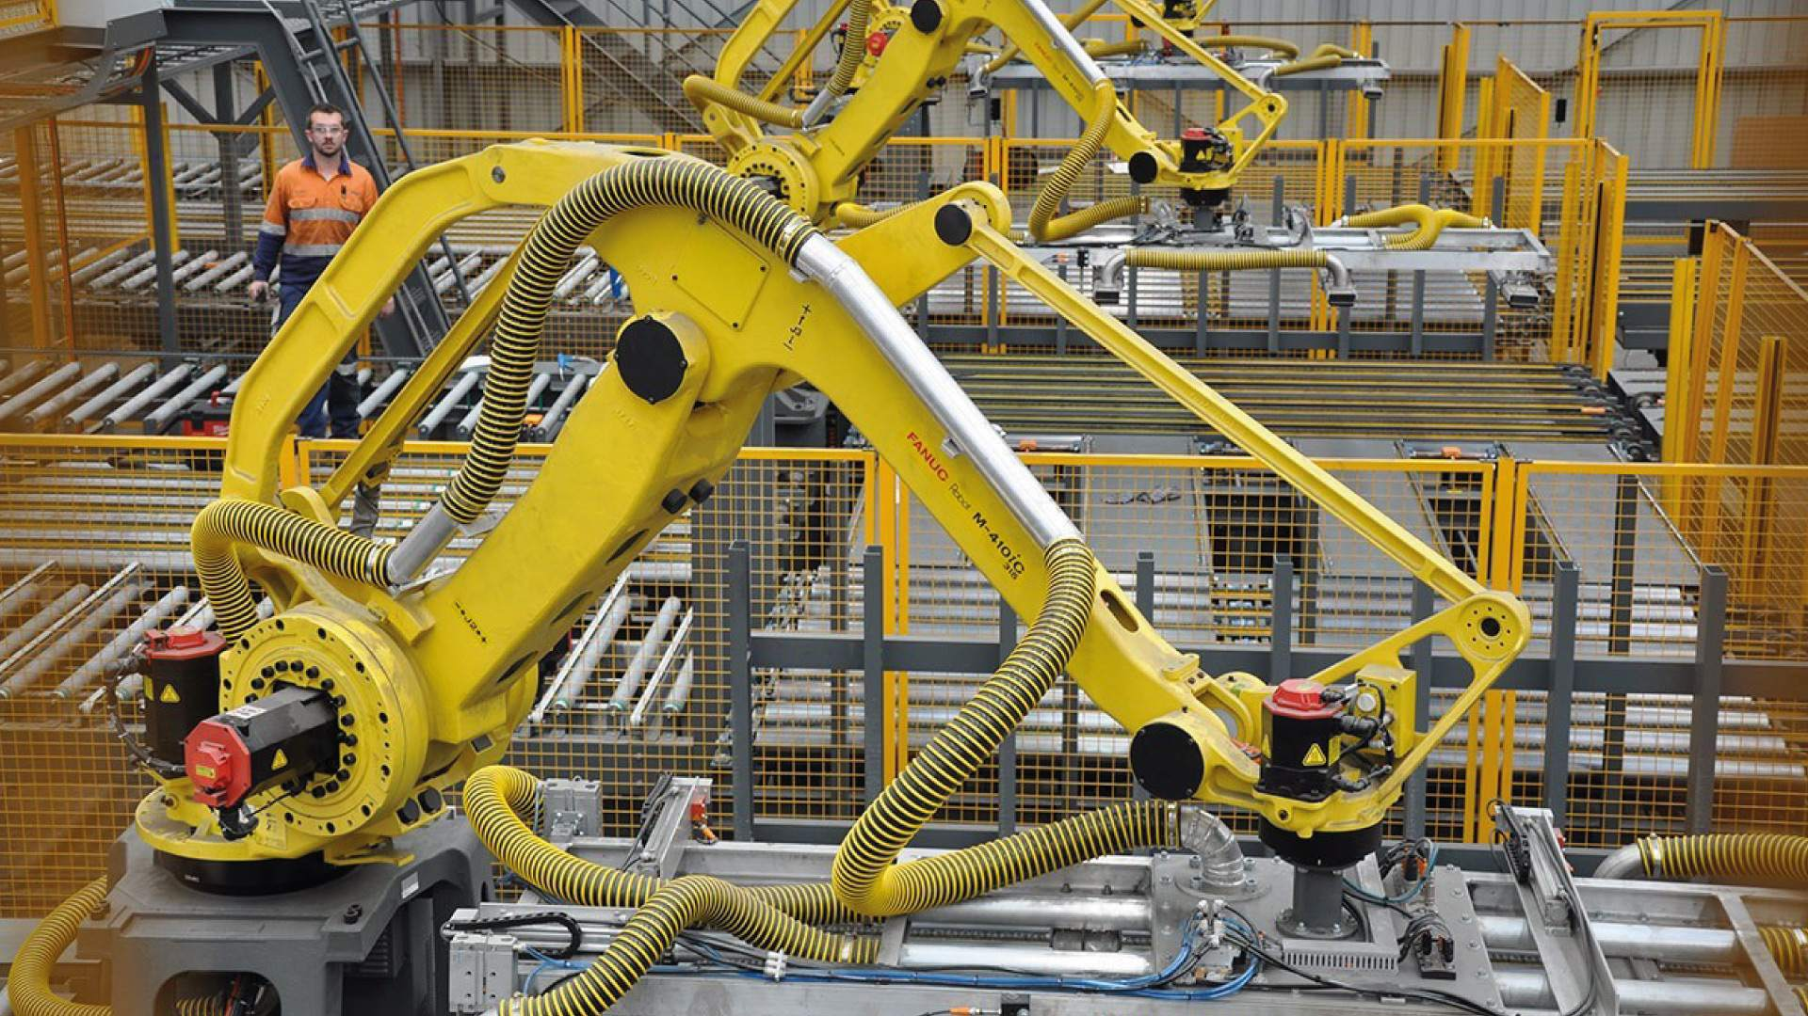
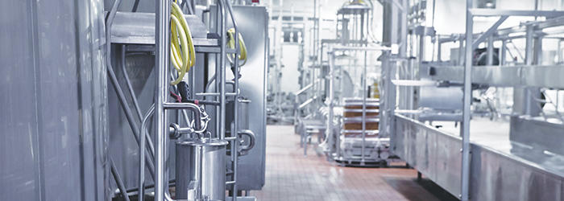
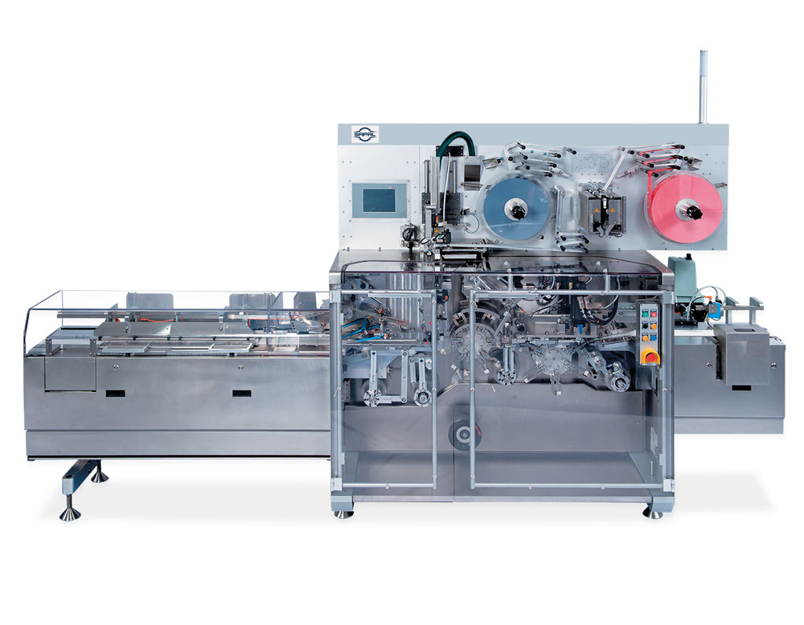
Use cases
Source: www.copadata.com
Source: www.crossmuller.com.au
Source: www.sapal.ch

Slide 8
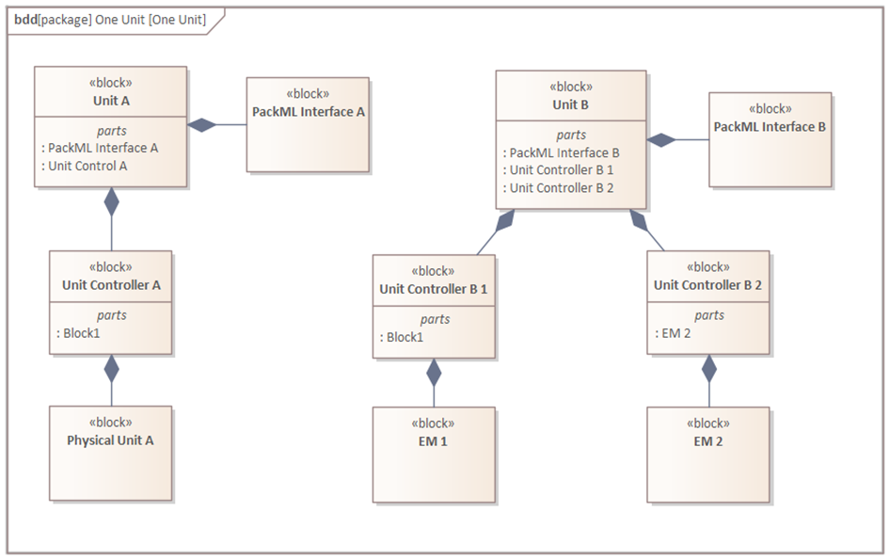
Machine / Unit
Une Unit / machine est définie comme un ensemble d'équipements physiques et de fonctions de commande qui exécutent une ou plusieurs fonctions de traitement majeures. Une unité / machine peut être une seule machine ou un sous-ensemble d'une ligne d'emballage entière.
Une Unit / machine est définie fonctionnellement ou physiquement via une interface unité / machine commune. Le gestionnaire d'état de l'interface PackML fournit une interface de communication unique entre les HMI ou autre système de commande externe et l'unité / la machine, comme illustré à la Figure « One Unit ».

Slide 9
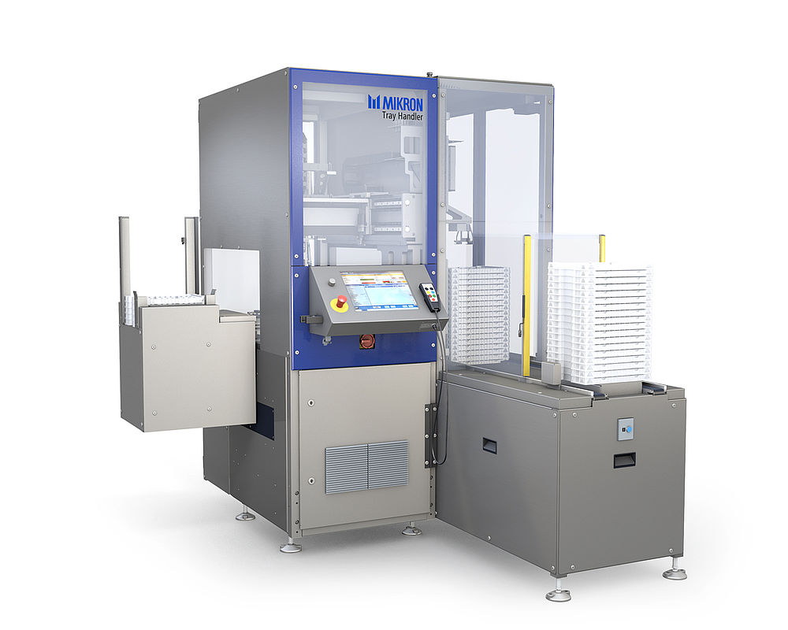
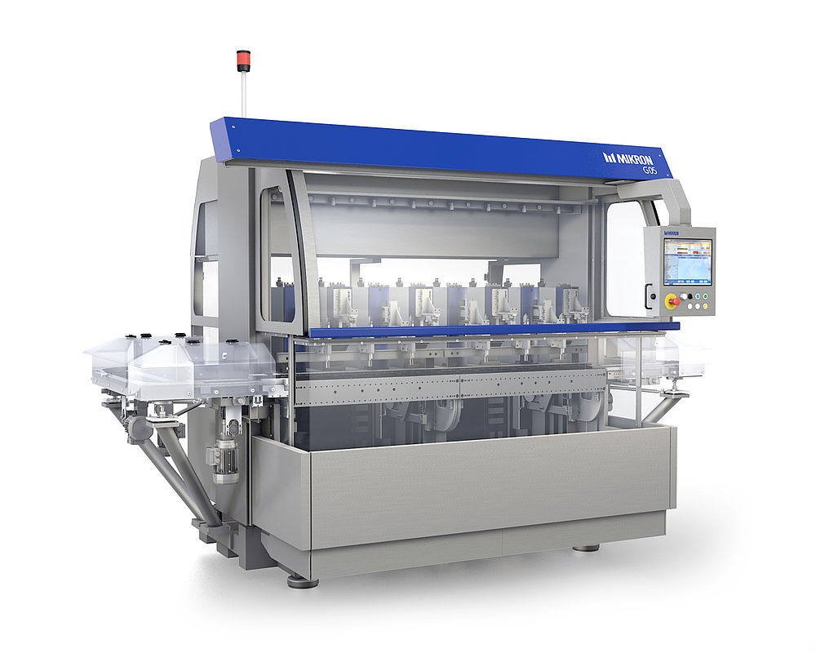
Unité Machine
Tips: Une interface PackML est définie pour chaque partie d'une unité qui gère un produit spécifique. Une Unit / machine ne peut traiter qu'un seul ordre de fabrication à la fois.
Par exemple, une unité / machine peut avoir 3 contrôleurs d'entraînement internes mais est perçue comme une Unit / machine à partir d'une situation d'utilisateur et d'un accès opérateur.
Par exemple, un dépalettiseur peut être constitué de convoyeurs d'alimentation, d'un robot, de convoyeurs de sortie et est considéré comme une unité / machine, comme le montre la figure PackML Machine (slide suivant).
Dans les exemples ci-contre, les unités sont définies par leur HMI
Source: www.mikron.com

Slide 10
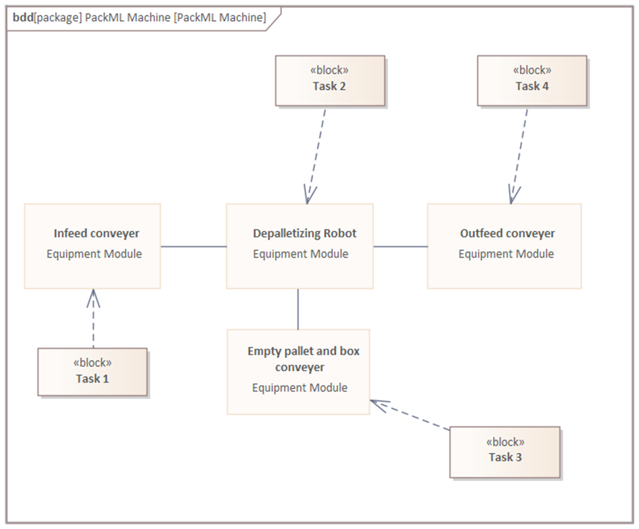

A Pack ML machine made of different Equipment Modules
Image is not a strict representation of the diagram. This is a palletizer.

Slide 11
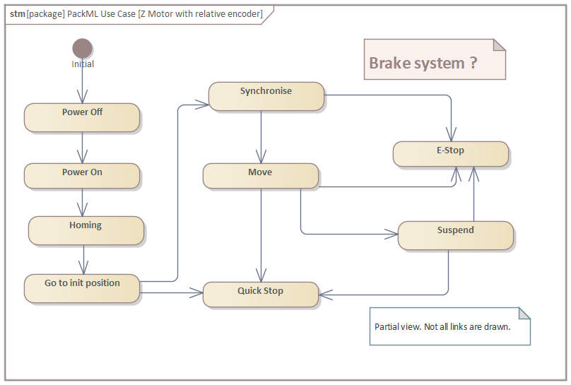
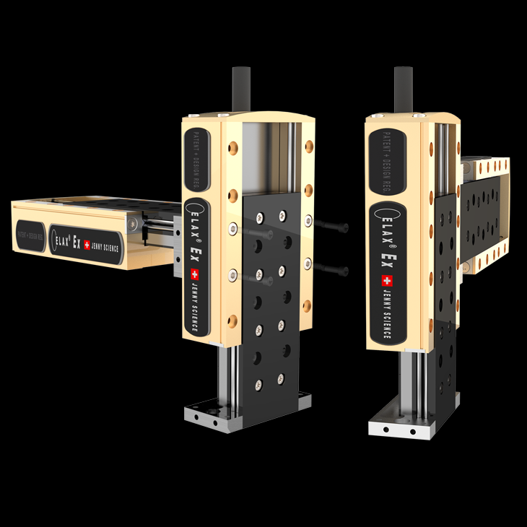
Use Case: State Machine of vertical axis
Source: www.jennyscience.ch
Notes:
11
11
11
11
11

Slide 12
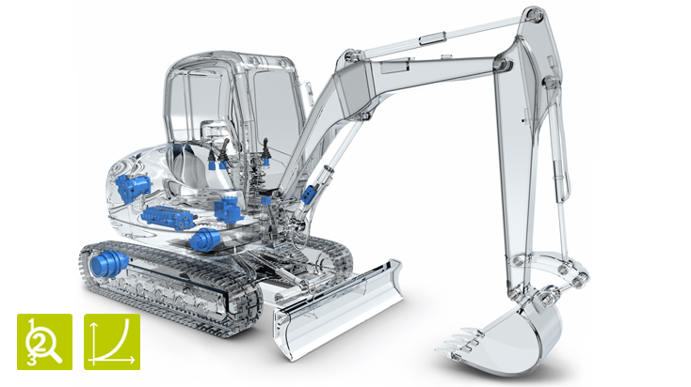
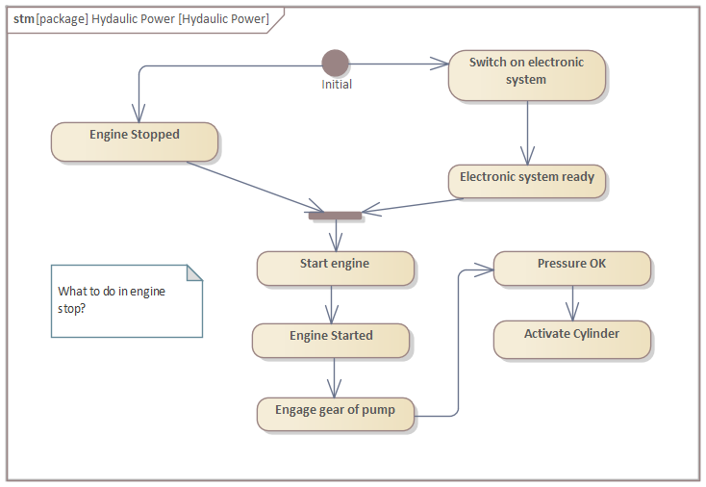
Use case State Machine for Mobile Hydraulic
Source: www.boschrexroth.com

Slide 13
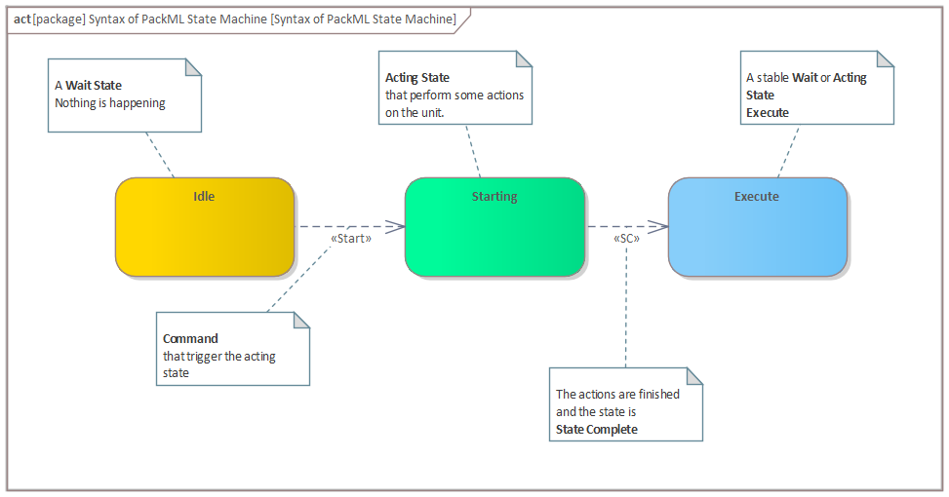
The PackML interface State Model
Notes:
Montrer l’intérêt du Wait State et du Acting State

Slide 14
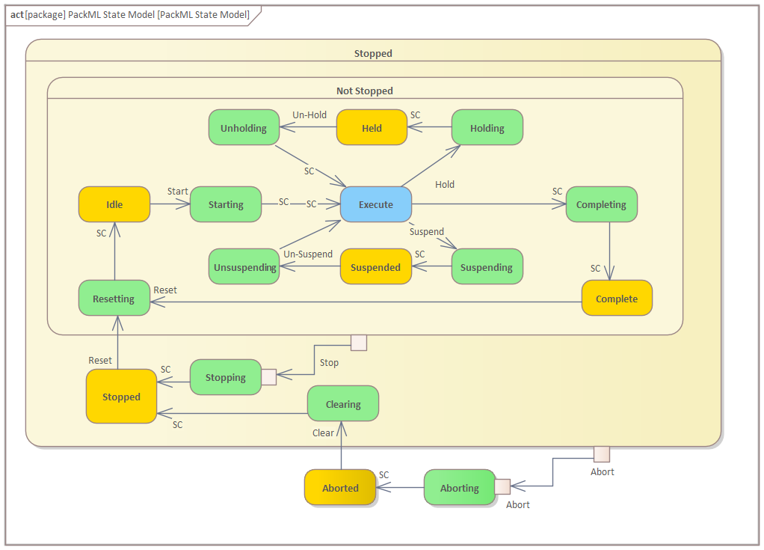
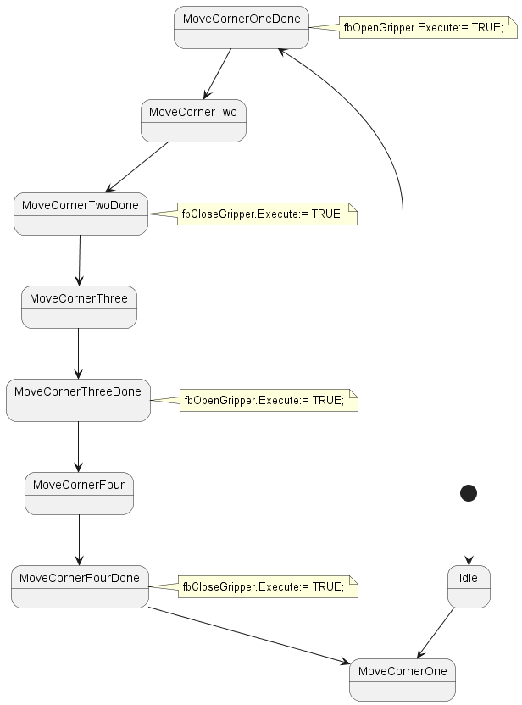
The PackML State Machine
Notes:
Quels sont les états «obligatoires»

Slide 15
Suppression d’états
Selon les implémentations, il est possible de désactiver certains états, parmi lesquels Complete, Completing, Suspending, Suspended, Unsuspending, Holding, Held et Unholding, notamment en mode manuel.
Certaines implémentations, comme Siemens, permettent de configurer les états actifs.
Dans le plus simple cas, uniquement les états Stopped et Execute sont implémentés.
De manière générale, tous les états Acting peuvent être supprimés.

Slide 16
The Minimum State Machine
Notes:
Quels sont les états «obligatoires»

Slide 17
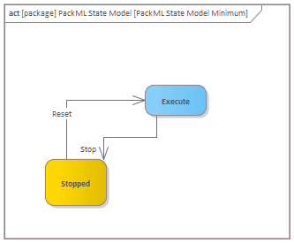
The Minimum State Machine
Notes:
Quels sont les états «obligatoires»

Slide 18
Why standard states ?
Source: opcconnect.opcfoundation.org

Slide 19
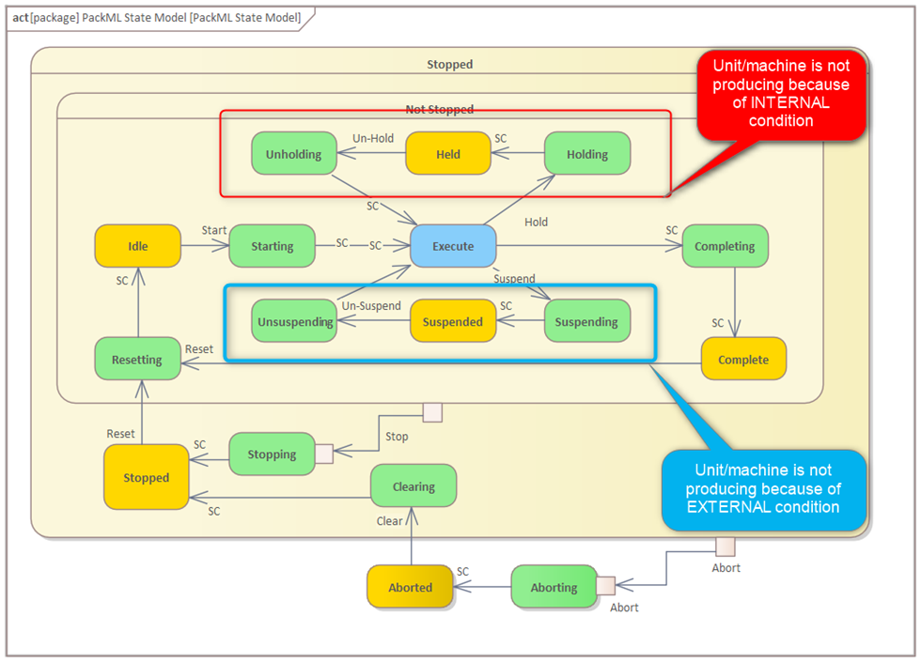
Overall Equipment Effectiveness

Slide 20
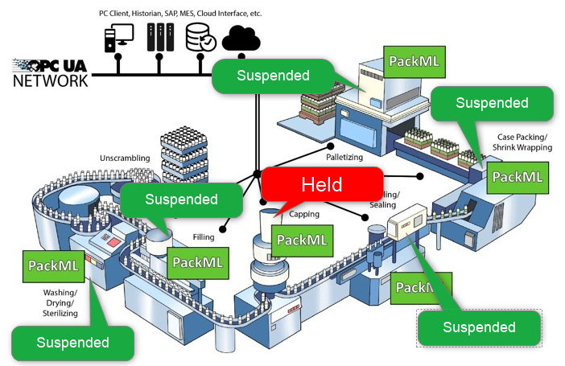
Held vs Suspended

Slide 21
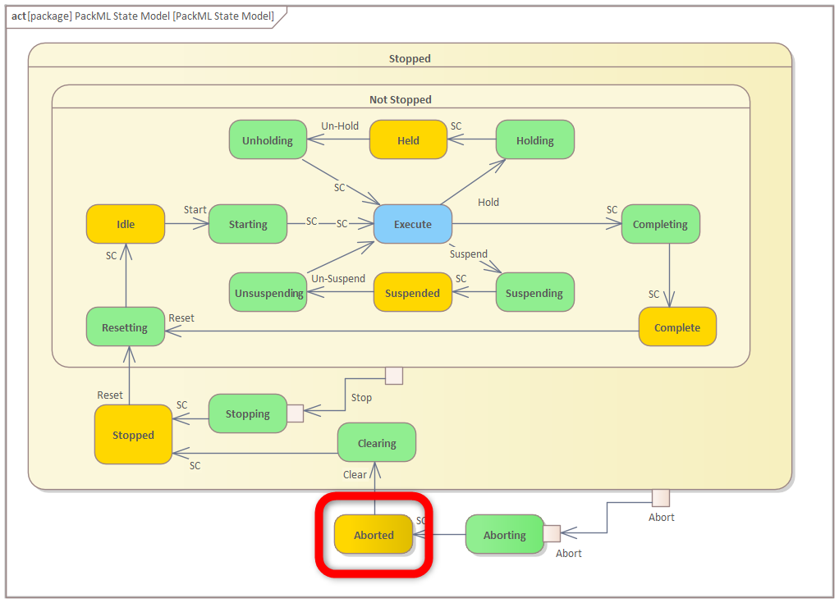
Aborted
State Type: Wait
Use case:
Etat initial de la machine.
Les «énergies» ne sont pas actives, pas de pression sur les cylindres, pas de courant dans les moteurs.

Slide 22
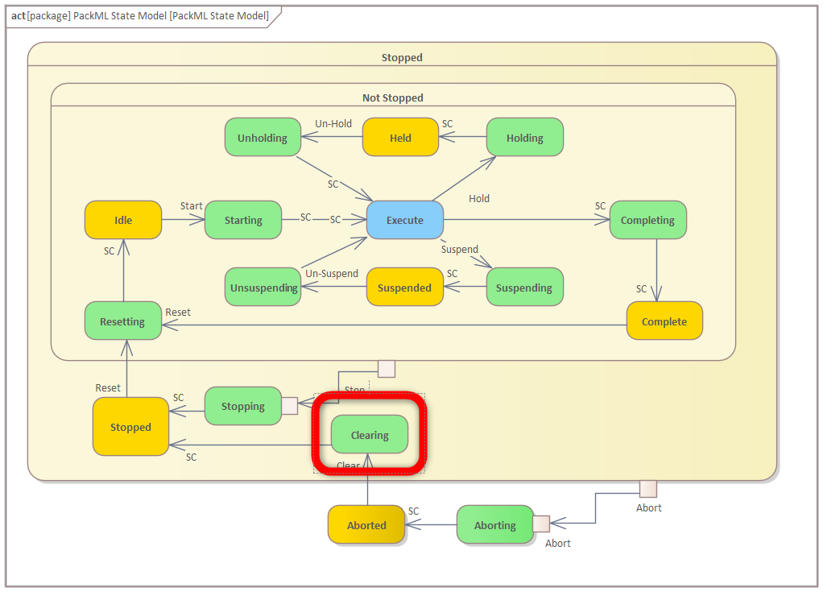
Clearing
State Type: Acting
Use case:
On met les cylindre sous pression, on met les moteurs sous couple.

Slide 23
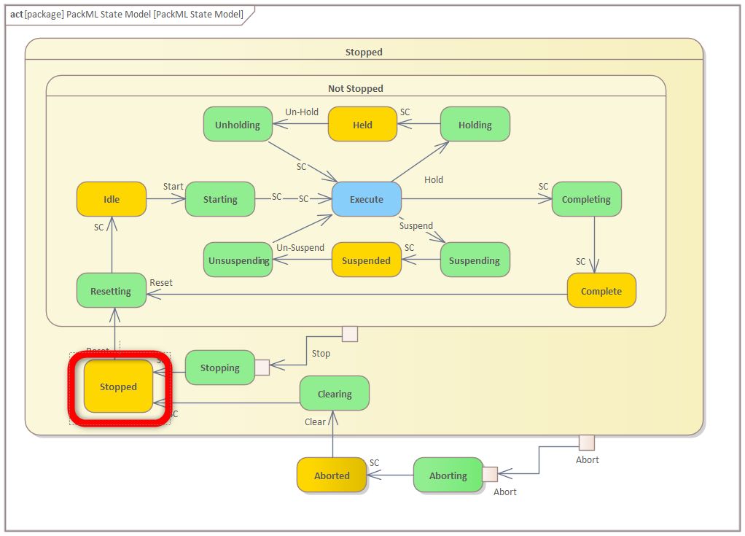
Stopped
State Type: Wait
Use case:
La machine est en état sécurisé contrôlé.
Les énergies sont présentes, mais on garantit qu’aucun mouvement ne puisse être exécuté.

Slide 24
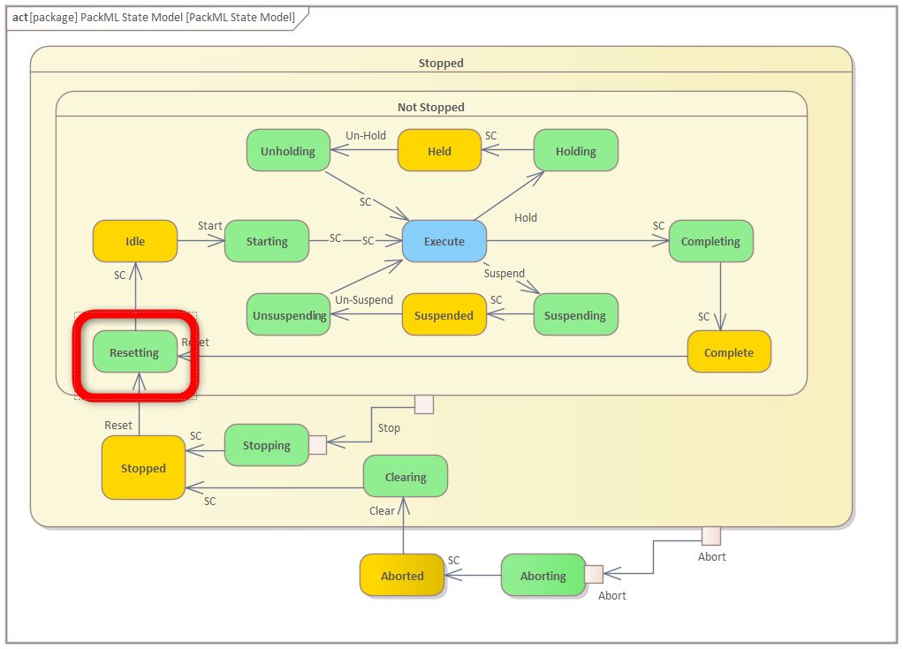
Resetting
State Type: Acting
Use case:
On place tous les éléments mobiles en position initiale.

Slide 25
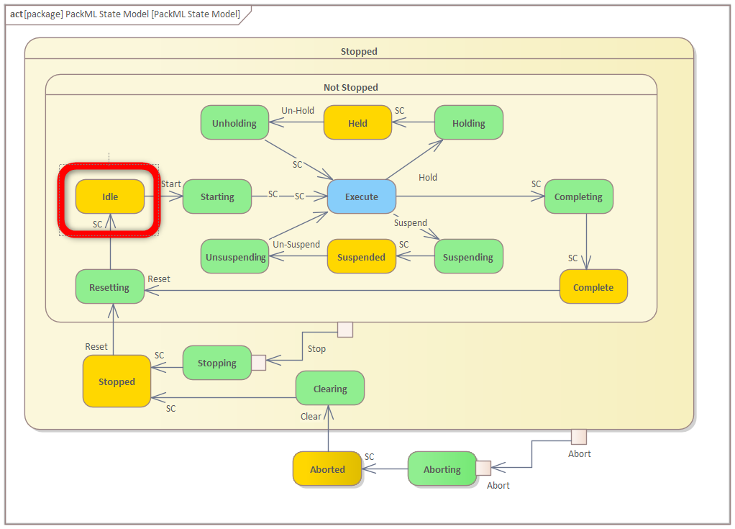
Idle
State Type: Wait
Use case:
La machine est prête au démarrage.

Slide 26
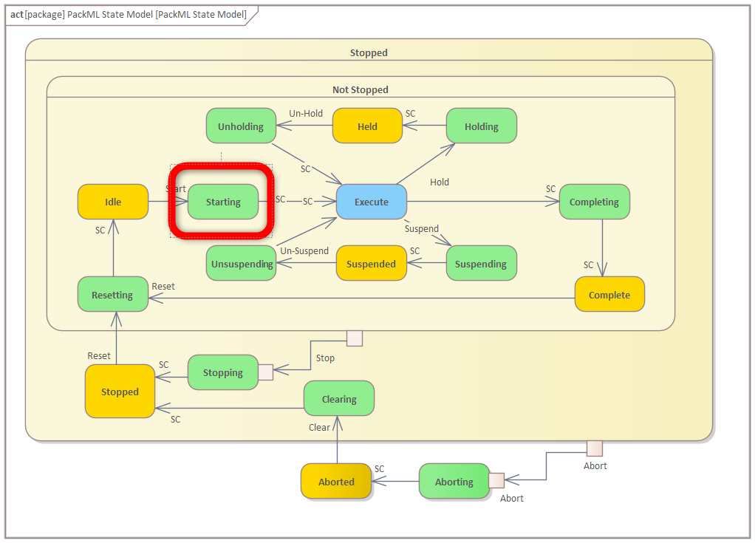
Starting
State Type: Acting
Use case:
Selon les contextes, il peut être nécessaire que certains éléments doivent être synchronisés depuis leur état initial. Par exemple les différents axes.
Second exemple, un machine outil, il faudra un certain temps pour que la broche à haute vitesse (exemple 60’000 rpm) atteigne sa vitesse de travail.

Slide 27
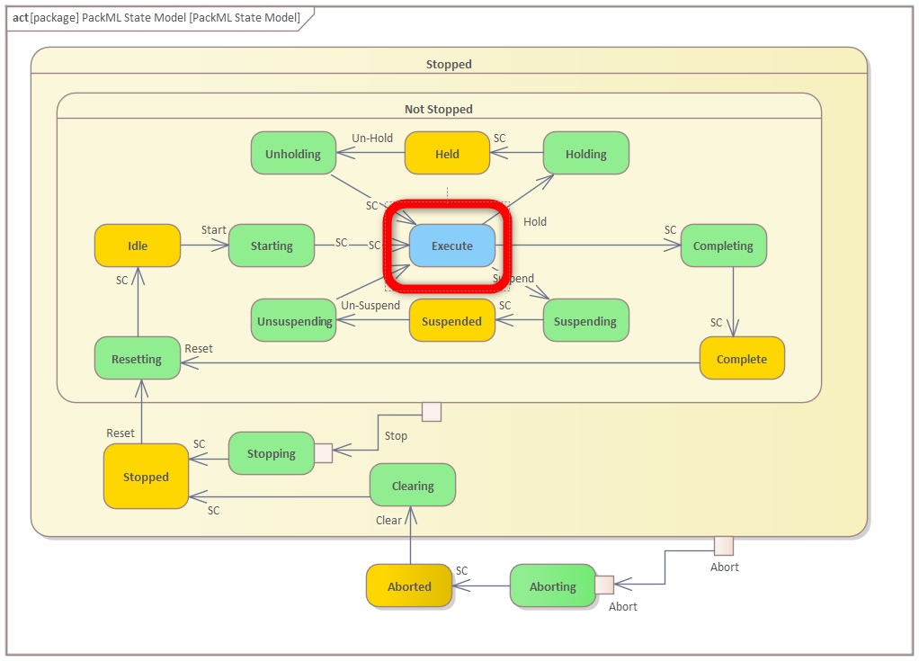
Execute
State Type: Dual
Use case:
C’est l’état de production standard de la machine.
Dual, parce que, selon le cas, la même séquence «acting» – «wait» se répète en boucle.

Slide 28
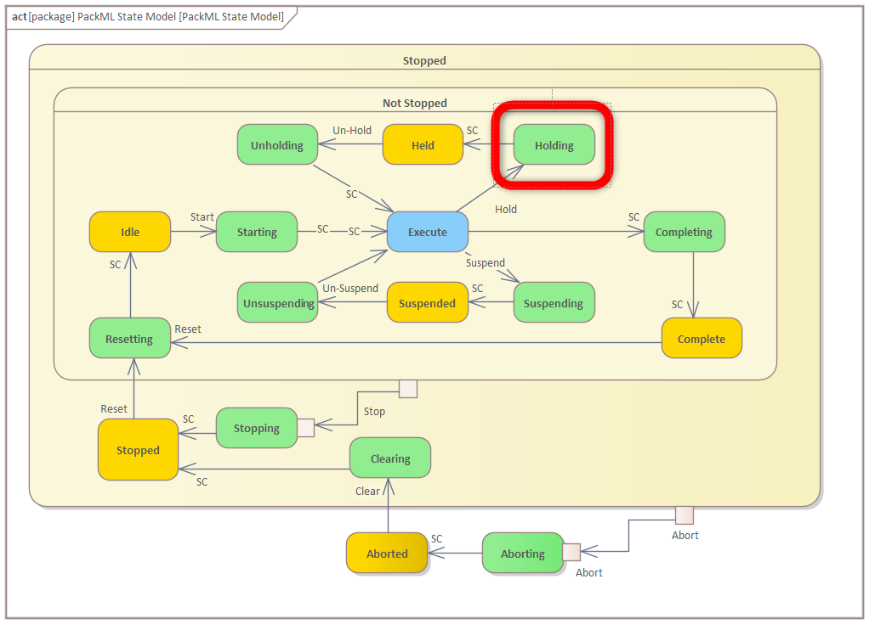
Holding
State Type: Acting
Use case:
Un cylindre ne parvient pas en position dans le temps imparti et déclenche une alarme.
Cette alarme interrompt le cycle de production.

Slide 29
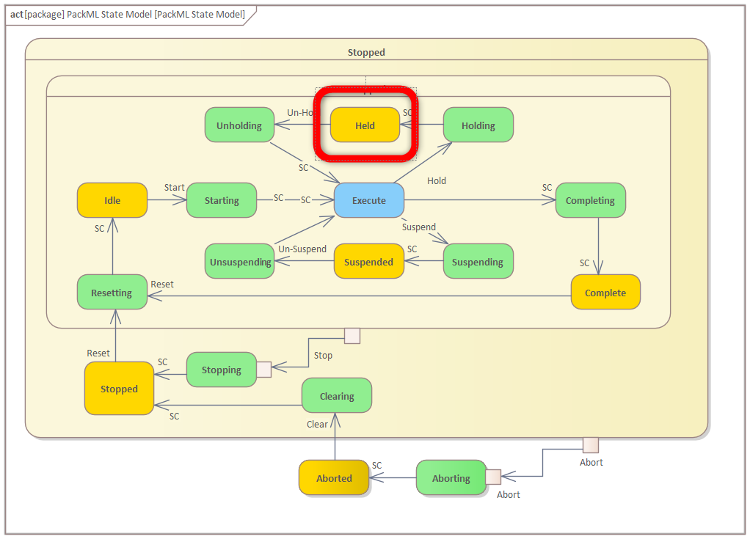
Held
State Type: Wait
Use case:
La machine «attends» une intervention de l’opérateur pour redémarrer la machine.

Slide 30
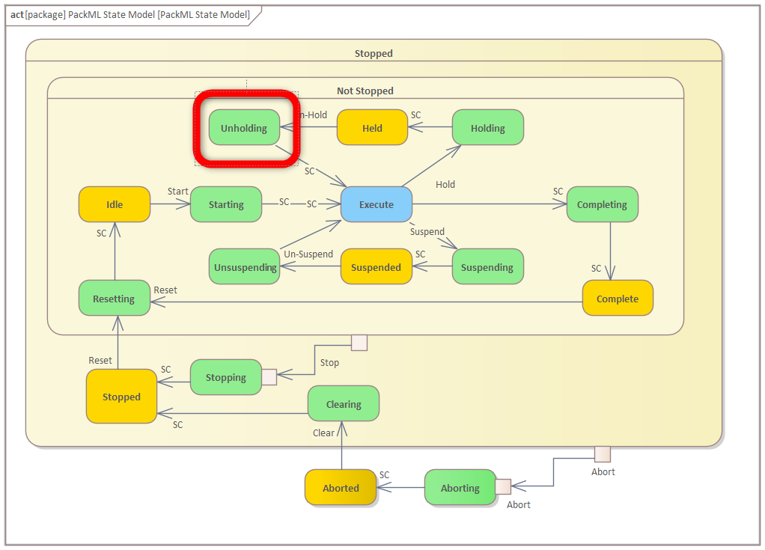
Unholding
State Type: Acting
Use case:
Redémarrage de la machine grâce à une commande «Unhold» de l’opérateur.

Slide 31
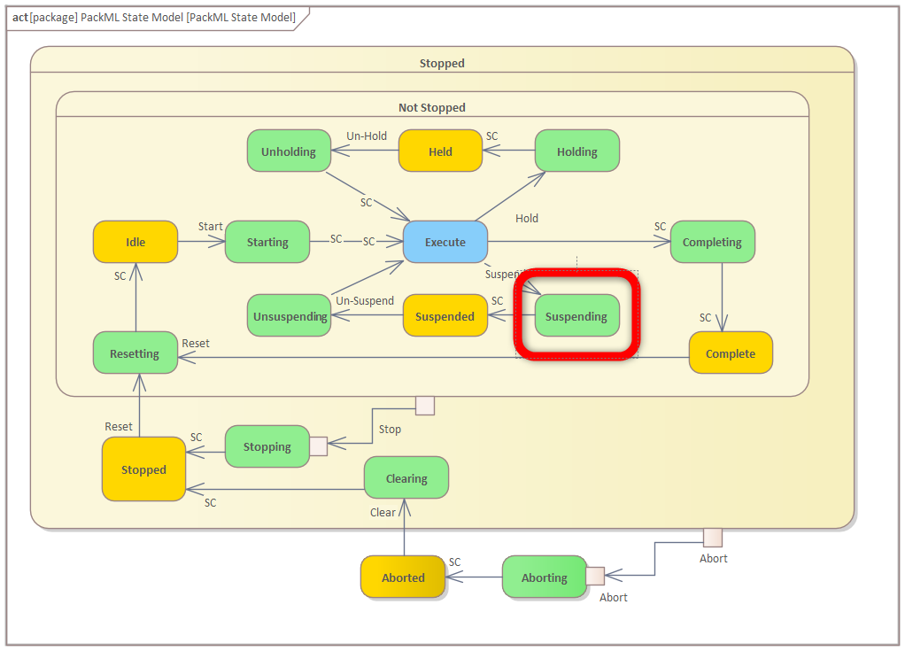
Suspending
State Type: Acting
Use case:
Dans une unité qui visse des bouchons sur des bouteilles, le magasin de bouchon est vide. La machine s’arrête temporairement et déclenche un signal pour informer l’opérateur.

Slide 32
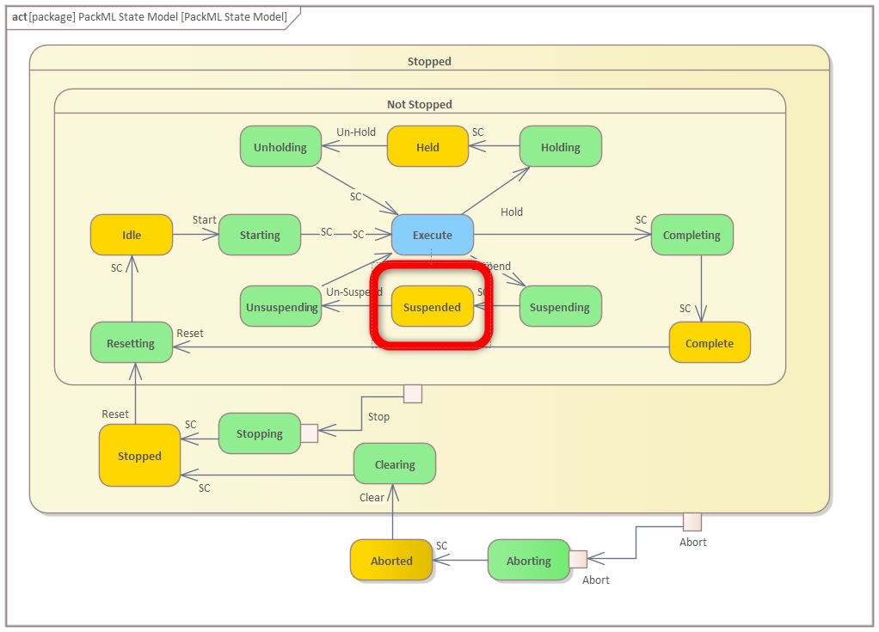
Suspended
State Type: Wait
Use case:
La machine attend que l’événement ayant déclenché le «Suspend» ait disparu.

Slide 33
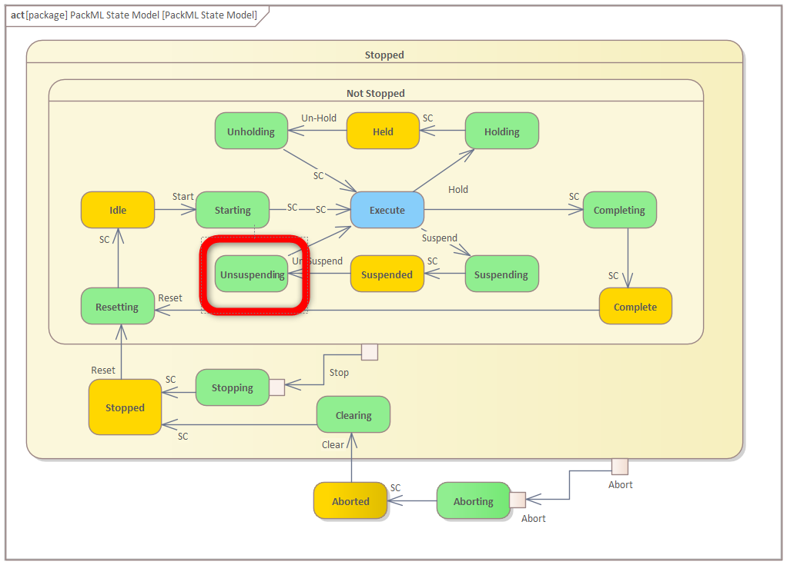
Unsuspending
State Type: Acting
Use case:
La machine détecte de nouveaux bouchons dans le magasin, elle redémarre automatiquement sans intervention de l’opérateur.

Slide 34
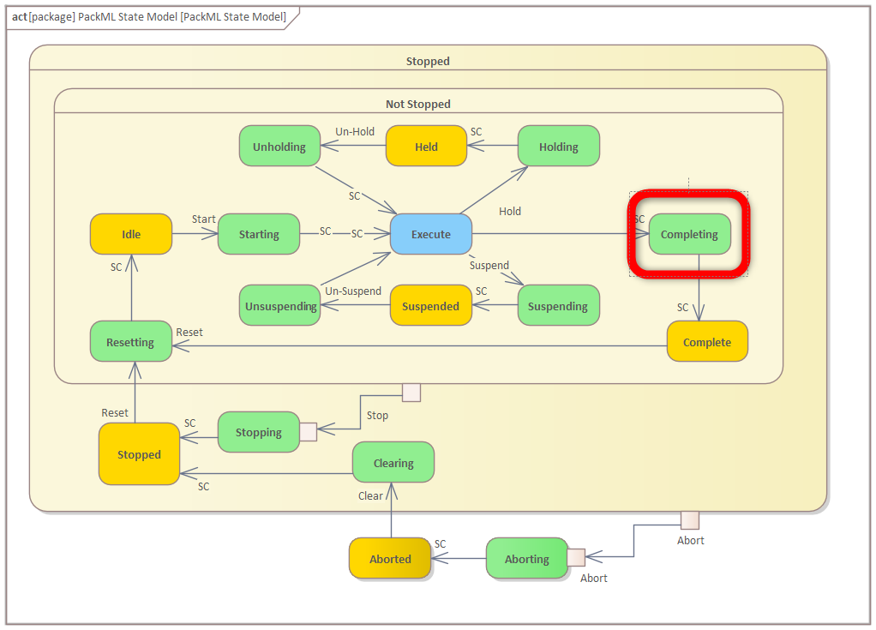
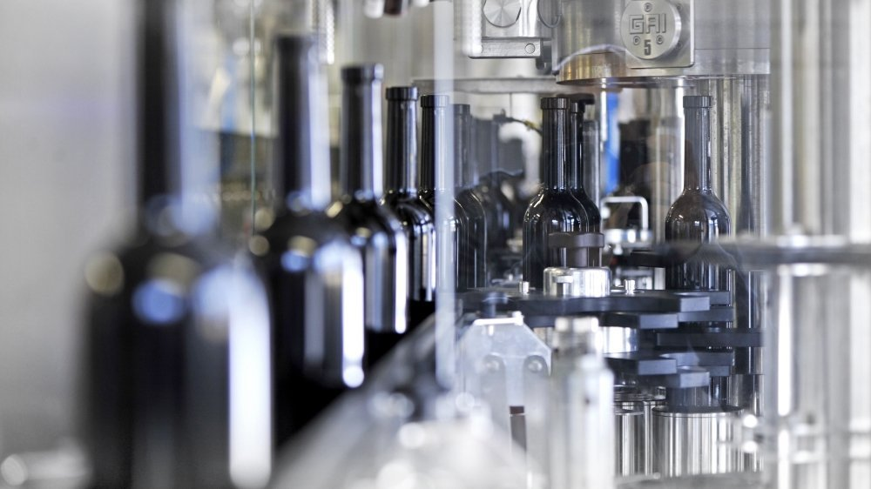
Completing
State Type: Acting
Use case:
Une machine de mise en bouteilles a rempli un lot de 2500 bouteilles de fendant. Il faut procéder à un cycle de rinçage avant de passer à un lot de pinot noir.
Source: www.lenouvelliste.ch

Slide 35
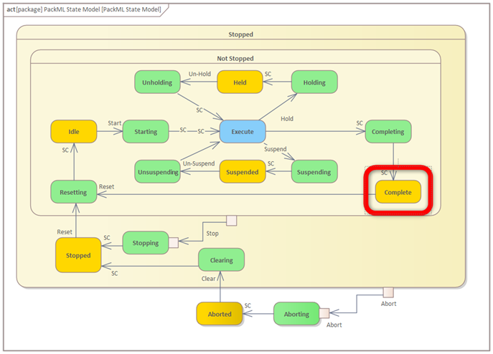
Complete
State Type: Wait
Use case:
La machine a terminé un batch. Elle reste dans un état statique avant de pouvoir démarrer un nouveau batch.
Source: www.lenouvelliste.ch

Slide 36
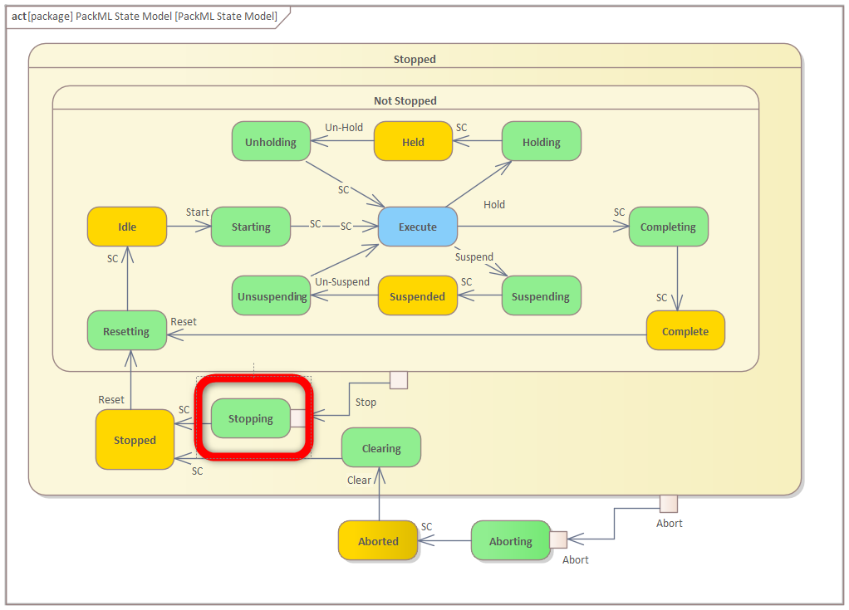
Stopping
State Type: Acting
Use case:
Il est nécessaire d’ouvrir la porte de la machine pour une intervention. Tous les éléments mobiles sont arrêtés de manière contrôlée. Tant que la machine sera encore dans l’état «stopping», la porte restera verrouillée.
.

Slide 37
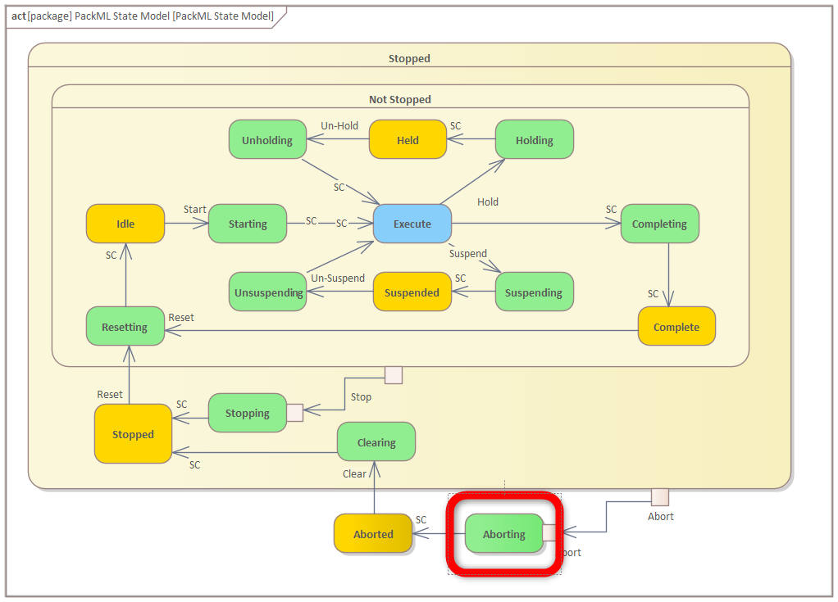
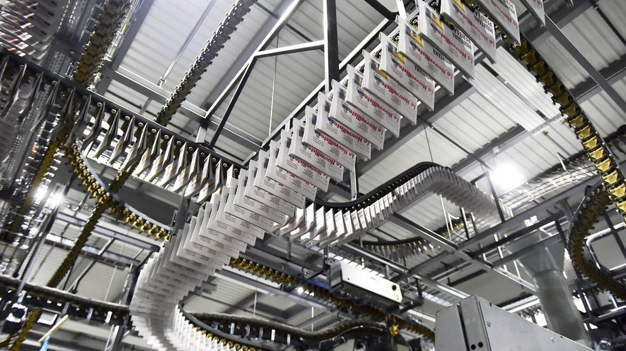
Aborting
State Type: Acting
Use case:
Arrêt d’urgence. Selon la spécification de la sécurité, la machine a «un certain temps» pour immobiliser tous les éléments avant que le relais de sécurité ne déconnecte l’alimentation en air comprimé et l’alimentation électrique des moteurs.
L’état «aborting» est sans doute l’état le plus critique à gérer !
Source: www.lenouvelliste.ch

Slide 38
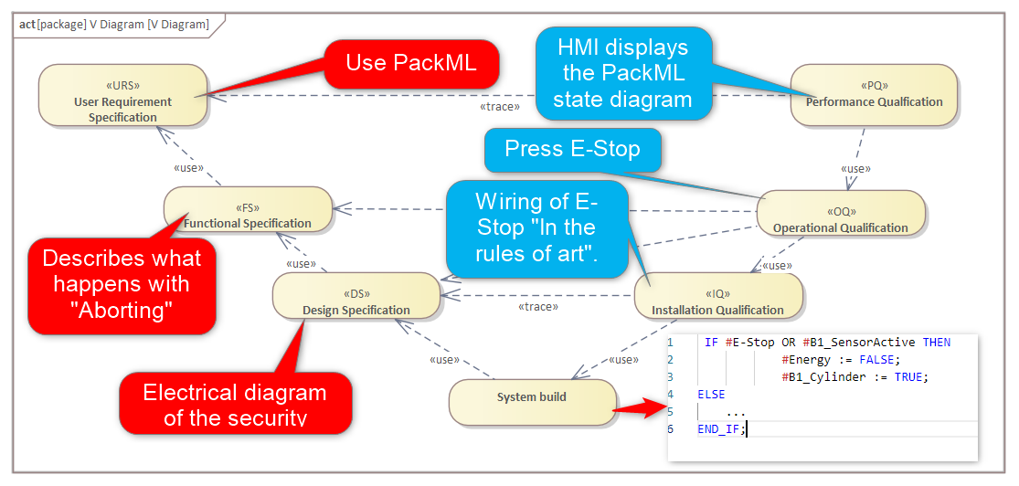
PackML & V Diagram

Slide 39
Workshop «Start a car» (1)
Create a UML state machine diagram
Exemple
https://support.microsoft.com/en-us/office/create-a-uml-state-machine-diagram-8a681a4d-cf9d-4f57-af07-e91323606366
Utiliser Microsoft Visio (ou un autre) pour modéliser les étapes du démarrage d’une voiture.
Etat de départ: moteur arrêté, frein serré.
Etat final: vitesse de croisière à 80 km/h.

Slide 40
Workshop «Start a car» (2)
Start Visio. Or if you have a file open already, click File > New.
In the Search box, type UML state machine.
Select the UML State Machine diagram.
In the dialog box, select the either Metric Units or US Units.
Select Create.
The diagram opens. You should see the Shapes window next to the diagram. If you don’t see it, go to View > Task Panes and make sure that Shapes is selected. If you still don’t see it, click the Expand the Shapes window button on the left.
On the View tab, make sure the check box next to Connection Points is selected. This will make connection points appear when you start connecting shapes.
Now, drag shapes you want to include in your diagram from the Shapes window to the page. To rename text labels, double-click the labels.

Slide 41
Workshop «Start a car» (3)
Save your work on a PDF document and upload it on «MOODLE» Start_a_Car_FirstName_LastName.pdf.
From your «Start a car» diagram, try to map it on a «PackML» state diagram. That is, from the list of your states, define the equivalent «PackML» state diagram, save your work on a PDF document and upload it on «MOODLE» Start_a_Car_Pack_FirstName_LastName.pdf.

Slide 42
Merci de votre attention

